Slide 1
КРОССЕНС
Автор-составитель Пурзикова Елена Владимировна, учитель русского языка и литературы МОУ «Новохоперская гимназия №1»

Slide 2
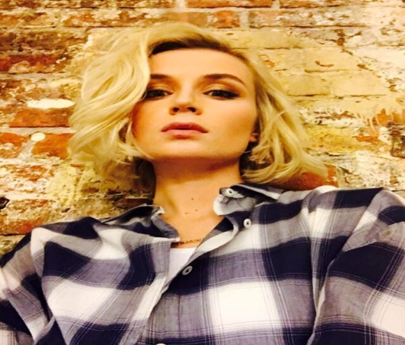
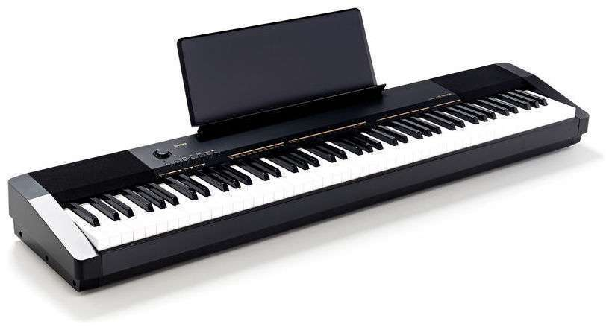
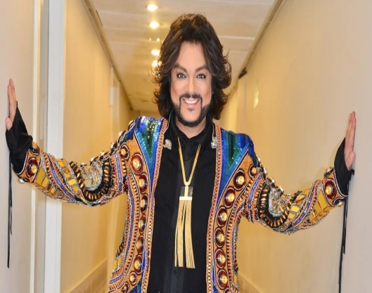
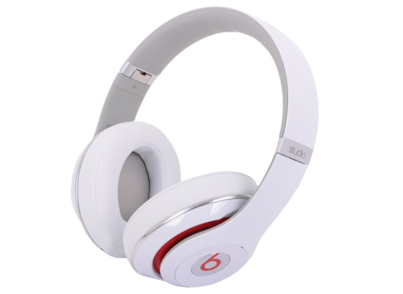
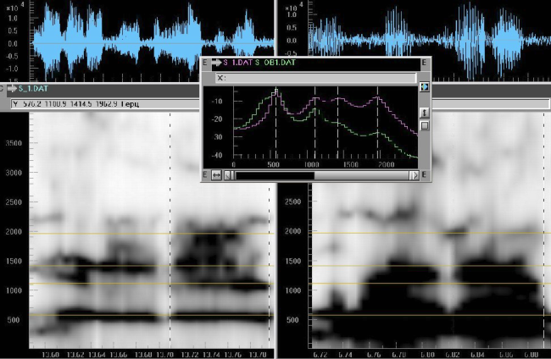
ОТГАДАЙ КРОССЕНС
1
2
3
8
4
9
7
5
6

Slide 3
ПРАВИЛЬНЫ ОТВЕТ:музыка
МУЗЫКА

